Slide 1

迎新报告会
学生：崔炳轶
导师：张震宇

Slide 2
欢迎大家加入实验室

Slide 3
崔炳轶
硕士三年级 导师：张震宇老师
学生工作组 第三组
认真完成学业课程；积极参加校内各种活动，如运动会、跳绳比赛等；

Slide 4
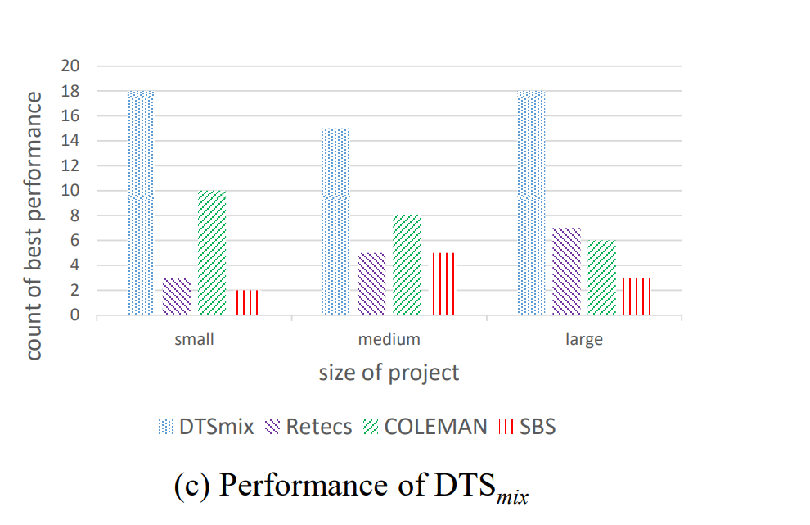
节省持续集成开销的方法研究；
对于每个构建，通过机器学习模型获得一个动态的测试用例选择比例；并结合使用测试用例排序技术计算测试用例的优先级。
根据优先级和动态测试比例，节约持续集成测试开销。
计划投稿在今年SANER

Slide 5
2. 安卓程序GUI测试方法与策略
补充了检测GUI可操作区域的空闲策略，完成了相关补充的实验。
正在完成一篇期刊投稿
3. 测试排序技术增强DNN系统
生成多种对抗样本，排序并增强研究神经网络对抗性的影响。
目前正在进行

Slide 6
学习生活的建议
研一阶段认真学习基础课程
尽快确定目标
1. 读博：转博 or 国内申请 or 出国申请？具体读什么方向？
2. 工作：预期是什么？技术or非技术
明确选择后准备项目经历、LeetCode，实习经历等

Slide 7
祝大家学业有成
研究生生活充实切顺利！

